Slide 1
Obiettivo Challenge: Algonauts 2023

Slide 2
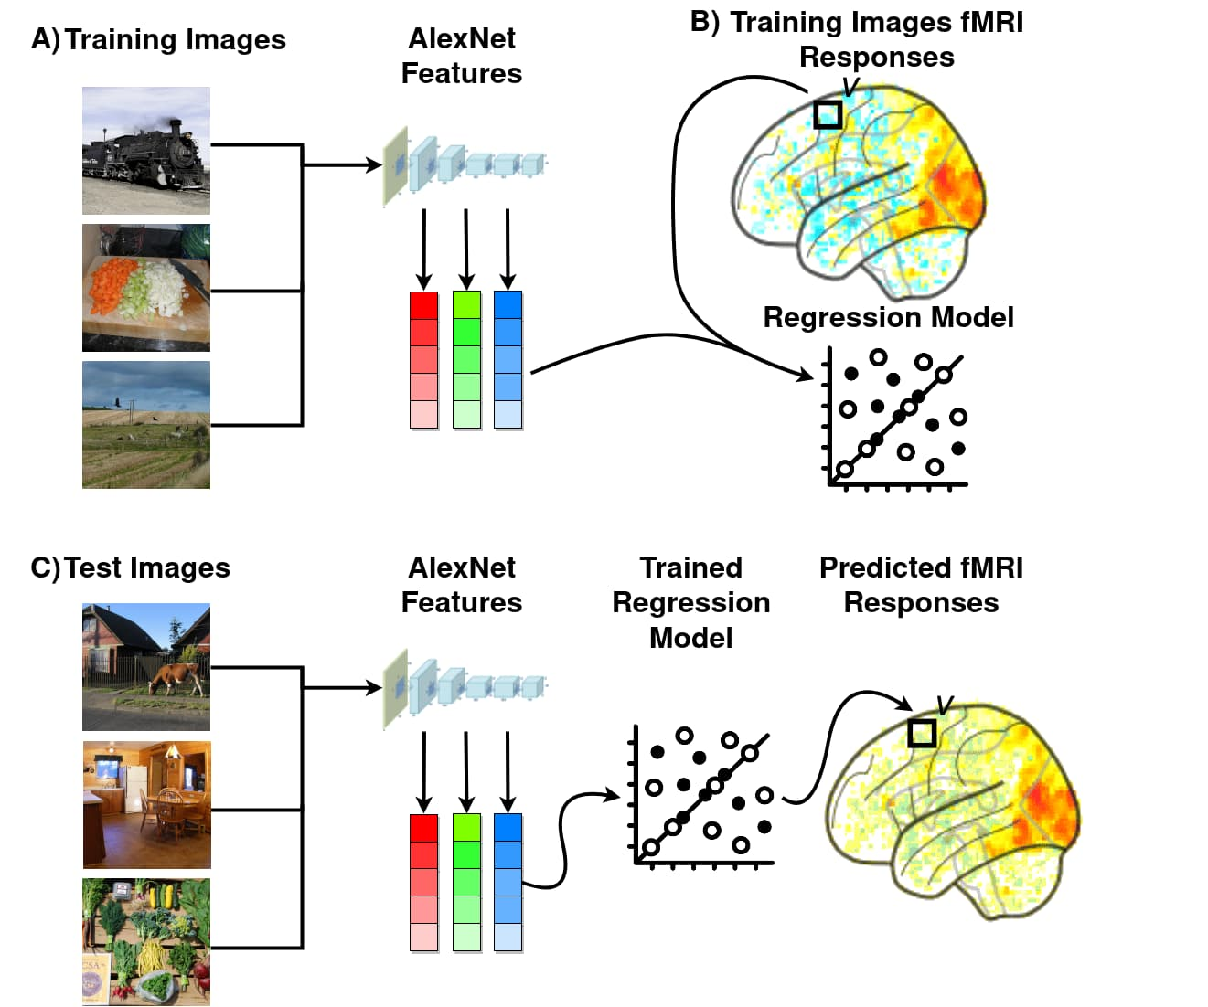
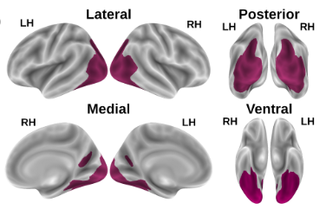
Obiettivo Challenge
Sviluppo di un encoding model che preveda la risposta neurale umana (Bold Response Amplitudes) a stimoli visivi che consistono in scene naturali complesse
I dati - Algonauts Challenge 2023 Dataset: provengono dal Natural Scene Dataset (NSD): ma i neuroni presi in considerazione sono quelli appartenenti alla sola visual cortex che si mostrassero particolarmente responsivi agli stimoli visivi

Slide 3
Algonauts Challenge 2023: Dataset

Slide 4
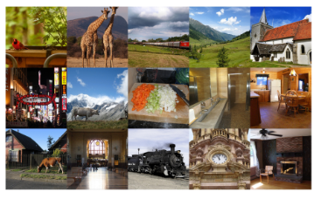

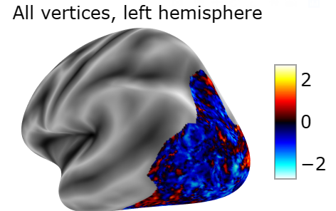
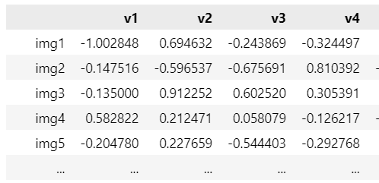
Dataset: Riassunto
Versione pre-processata di una parte del Natural Scene Dataset (NSD) -> tenendo solo vertici appartenenti alla corteccia visiva, che abbiamo massima responsività
8 soggetti, 2 emisferi per soggetto (LH e RH)
A ogni soggetto sono mostrate ~8000-10000 immaggini
Per ogni emisfero (2, RH e LF) di ogni soggetto (8 totali), per ogni immagine mostrata, è disponibile un vettore di attivazioni (Bold Response Amplitudes) per ~20000 vertici (unità tridimensionale di tessuto celebrale) della corteccia visiva
Per ogni emisfero si ha una matrice 2D (per un totale di 8x2=16 matrici)
Righe -> Immagine Mostrata (~9000 righe)
Colonne -> Vertice della corteccia visiva (~20000 vertici per emisfero)
Valori -> BOLD Response Amplitudes o Betas (floats distribuiti tra -2 e +2, indicano l’attivazione/disattivazione del verticie, in risposta allo stimolo) -> single o multi-trial (mediati)
Dati aggiunivi, per ogni vertice:
ROI Indices: indica a quale region-of-interest appartiene, ognuna associata a determinate proprietà funzionali
ROI Classes: ogni ROI appartiene a una certa classe (body-selective regions, face selective regions, ...)
fsaverage space ROI indices: indice che consente di mappare ogni vertice in una commong cortical surface, ovvero una superficie corticale ottenuta come “media” di tutti i soggetti -> e.g usata per plottare le attivazioni graficamente come nell’esempio
Stimuli
LH, Subj1
BOLD Response Amplitudes (single o multi-2/3-trial)
16 matrici di questo tipo disponibili:
8 soggetti x 2 emisferi

Slide 5
Algonauts Challenge Dataset: Dettaglio

Slide 6
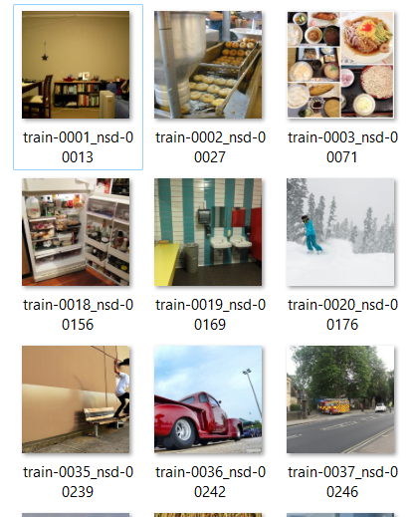
Immagini
8 soggetti, rispettivamente associati a:
9841, 9841, 9082, 8779, 9841, 9082, 9841, 8779 Immagini di training (di cui sono disponibili le risposte)
159, 159, 293, 395, 159, 293, 159, 395 -> Test Images (risposte non disponibili)
~9000 Uniche per soggetto, ~1000 condivise
Ogni immagine è mostrata 1, 2 o 3 volte al soggetto, le risposte sono state mediate quando presenti più trials
.png - 425x425px
Fonte: COCO Image Dataset
Cropped (rispetto alle immagini originali)
Nomenclatura: es. train-0001_nsd-00013
Primo indice: train-0001 -> ordina le immagini per matchare la rispettiva riga nella matrice delle attivazioni
Secondo indice: nsd-000013 -> ID dell’immagine nelle 73000 immagini di NSD
Consente poi di risalire all’ID dell’immagine in COCO, quindi ai relativi metadati

Slide 7
Risposte: BOLD response amplitudes
Disponibili solo per i dati di training
Per ogni emisfero (LH, RH) di ogni soggetto (1-8) è disponibile una matrice 2D dove:
Righe -> Indice Immagine Mostrata (~9000 righe)
Colonne -> Vertice della corteccia visiva (~20000 vertici per emisfero)
Valori -> BOLD Response Amplitudes
Bold Response Amplitudes (valore risposta per ogni vertice) o Betas
Valori singoli per vertice ottenuti a partire da serie temporali/segnali (per vertice): fMRI blood-oxygen-level-dependent (BOLD) singnal
È il segnale in output per il BOLD Imaging: misura indiretta dell’attività celebrale di un vertice (unità tridimensionale del tessuto celebrale) della corteccia in risposta a uno stimolo, rilevata mediante fMRI.
Il segnale aumenta con la diminuzione di concentrazione di emoglobina deossigenata (dotata di proprietà magnetiche) nel flusso sanguigno locale. (effetto BOLD: Quando una determinata regione del cervello è attiva, richiede maggiori quantità di ossigeno e di glucosio per produrre energia.)
Da ogni segnale è ottenuto un Single Trial Beta: stima dell’ampiezza della risposta fMRI per ogni vertice e trial condotto, mediante GLM analysis
Rispetto ai dati di NSD (single trial betas), le attività di Algonauts Data sono: 1) z-scored rispetto alla sessione di scan 2) multi trials betas: mediate sui trials (ripetizioni) delle immagini
Betas sono floats distribuiti tra -2 e +2
Positive BOLD Responses: aumento del flusso sanguigno rispetto al valore base, aumento attività celebrale
Negative BOLD Responses: diminuzione flusso, diminuzione attività celebrale
Prossimi a 0: flusso simile al livello base, non presente attivazione/disattivazione
I vertici resi disponibili per la challenge sono un subset di quelli di NSD:
fsaverage space -> insieme dei vertici della corteccia di cui sono registrate le risposte (~360k per emisfero) in NSD (intera corteccia e non solo quella visiva)
challenge space -> insieme dei vertici della corteccia VISIVA di cui si hanno le risposte nel dataset della challenge (~20k per emisfero)
*h_training_fmri.npy
LH, Subj 1
Soggetto 1, lh, shape: (9841, 19004)
Soggetto 1, rh, shape: (9841, 20544)
Soggetto 2, lh, shape: (9841, 19004)
Soggetto 2, rh, shape: (9841, 20544)
Soggetto 3, lh, shape: (9841, 19004)
Soggetto 3, rh, shape: (9841, 20544)
Soggetto 4, lh, shape: (9841, 19004)
Soggetto 4, rh, shape: (9841, 20544)
Soggetto 5, lh, shape: (9841, 19004)
Soggetto 5, rh, shape: (9841, 20544)
Soggetto 6, lh, shape: (9841, 19004)
Soggetto 6, rh, shape: (9841, 20544)
Soggetto 7, lh, shape: (9841, 19004)
Soggetto 7, rh, shape: (9841, 20544)
Soggetto 8, lh, shape: (9841, 19004)
Soggetto 8, rh, shape: (9841, 20544)

Slide 8
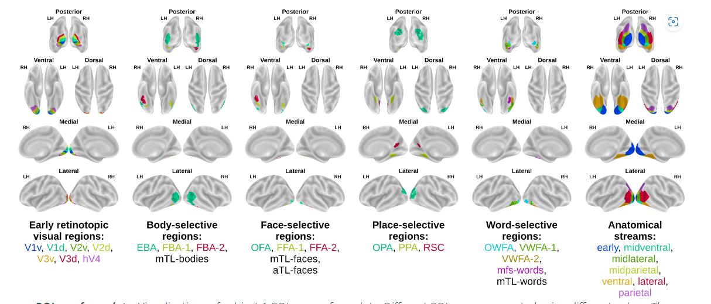
Dati Aggiuntivi: ROI (Region-Of-Interest)
Regions-of-interest: regioni della corteccia visiva con differenti proprietà funzionali
Le ROI «funzionali» sono suddivisibili in classi di funzione:
Early retinotopic visual regions/area (prf-visualrois):
Primi siti corticali per l'elaborazione sensoriale bottom-up delle informazioni visive (V1 direttamente legato all retina)
compute lower-order features such as edges or contours.
ROIs: V1v, V1d, V2v, V2d, V3v, V3d, hV4.
Body-selective regions (floc-bodies):
Parti della extrasive visual cortex impegnate nel processing dei corpi umani in relazione alle parti del corpo (EBA) e in contrasto con essi (FBA)
EBA, FBA-1, FBA-2, mTL-bodies.
Face-selective regions (floc-faces):
Region specialised for face perception (OFA) and recognition (FFA).
OFA, FFA-1, FFA-2, mTL-faces, aTL-faces.
Place-selective regions (floc-places):
Scene perception relies on a set of cortical regions (PPA, RSC, OPA) exhibiting dissociable functional selectivity to various scene properties.
OPA, PPA, RSC.
Word-selective regions (floc-words):
OWFA, VWFA-1, VWFA-2, mfs-words, mTL-words.
Inoltre è possibile associare a ogni vertice un ROI anatomico appartenente alla classe di ROI degli Anatomical streams (streams):
reflecting large-scale divisions of visual cortex
early, midventral, midlateral, midparietal, ventral, lateral, parietal.

Slide 9
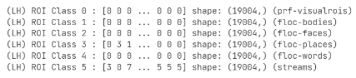
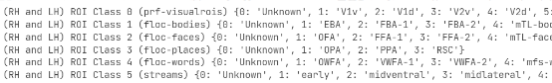
Dati Aggiuntivi: ROI (Region-Of-Interest)
Subj1 – LH - *h.*_*_space.npy
Per ogni emisfero di ogni soggetto, si hanno i seguenti dati aggiuntivi:
Per Class – Vertex / ROI Index Maps: liste che, per ogni classe, per ogni vertice del challenge space (~360k vertici) o del fsaverage space (~20k vertici), associano un indice ROI:
0 indica che il vertice non appartiene a alcun ROI noto della classe specifica
Mi permette di selezionare i vertici in funzione dell’appartenenza a una determinata ROI / Classe di ROI
Per Class - ROI Indicies / ROI Name Maps: dizionari che per ogni classe ROI, associano un ID intero al nome di ogni ROI che vi appartiene
fsaveragespace to challengespace maps: vettori binari, che per ognuno dei ~163k vettori della fsaverage space, assegna
0 se appartiene alla challenge space, 1 se non appartiene
Permette di
Mappare i vertici della challenge space nel fsaverage space (e.g. per visualizzare i vertici in 3D)
Individuare le corrispondenze tra i dati nel challenge dataset e nel NSD dataset, quindi poter estrarre da esso dati aggiuntivi
Le ROI maps sono disponibili sia per i vertici del fsaverage space (tutti i vertici di NSD) che per il challenge space (dati della challenge, ~19k vertici per emisfero/soggetto)
Subj1 - mapping_*.npy
Subj1- LH - h.all-vertices_fsaverage_space.npy

Slide 10
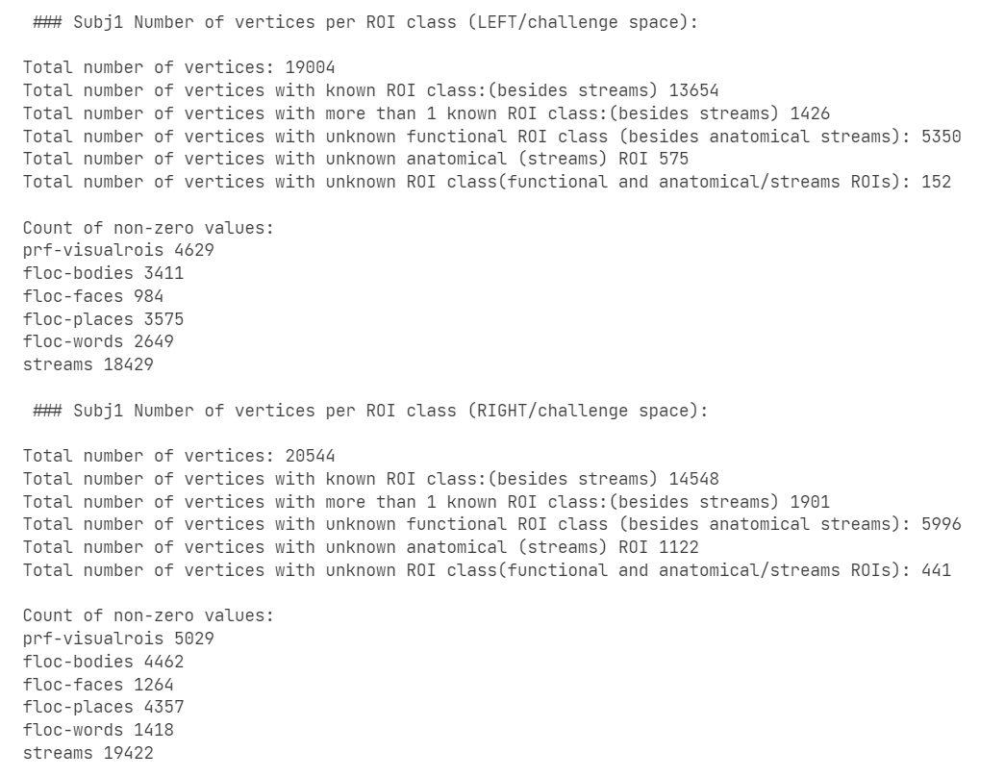
Dati Aggiuntivi: ROI (Region-Of-Interest) – Analisi Esplorativa
Dall’analisi dei Per Class – Vertex / ROI Index Maps per il subj1 emerge:
Parte dei vertici hanno almeno solo indice funzionale noto (non contando gli stream anatomici) -> ~13k su 19k per emiskero
Molti vertici hanno unknown functional ROI (~5k-6k per emisfero)
Pochi vertici hanno unknown anatomical ROI *(streams ROI class) -> 500-1000 per emisfero
Pochi vertici hanno unknown anatomical e functional ROI -> 100-500 per emisfero

Slide 11
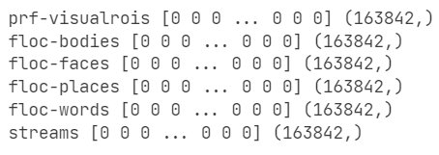
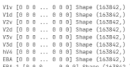
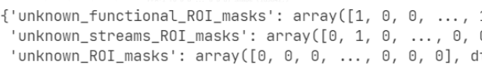
Dati Aggiuntivi: ROI (Region-Of-Interest) – New Masks
Subj1 – LH
Per ogni emisfero di ogni soggetto, ho generato:
ROI CLASS – Vertex binary masks dictionaries: liste che, per ogni classe, per ogni vertice del challenge space (~360k vertici) o del fsaverage space (~20k vertici), associano un indice:
0 indica che il vertice non appartiene a alcun ROI noto della classe specifica, 1 se appartiene a uno dei ROI della classe
Selezionare i vertici in funzione dell’appartenenza a una determinata Classe di ROI
ROI-specific – Vertex binary masks dictionaries: Dizionari di vettori subject-hemispere-space specific di 1 e 0, dove 1 indica l’appartenenza di un vertice a una certa ROI
Unknown ROI – Vertex binary masks dictionaries: Dizionari che contengono tre array subject-hemispere-space specific, di 0 e 1, dove 1 indica che il vertice è unknown
`unknown_functional_ROI_masks` -> Unknown ROI on both functional classes
`unknown_streams_ROI_masks` -> Unknown ROI on anatomical (streams) class
`unknown_ROI_masks` -> Unknown ROI on both functional and analtomical classes
Subj1 - LH

Slide 12
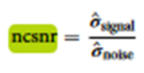
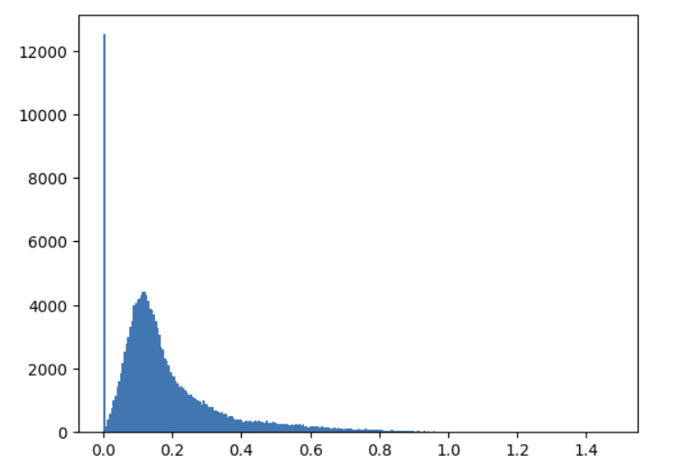
Dati Aggiuntivi: NCSNR e Images Trials
Per ogni emisfero di ogni soggetto, ho ottenuto dai creatori della challenge i seguenti dati aggiuntivi:
signal-to-noise ratio (ncsnr) per vertex
Vettori monodimensionali
Per ogni vertiche del fsaverage space indicano il signal-to-noise ratio dello stesso (un valore unico indipendente dalle immagini)
Tra 0 e 0.6 (ma possono anche essere maggiori)
Utili per calcolare il Noise Ceiling (NC) per ogni vertice
Number of trials per image:
Per ogni immagine indica il numero di trials, quindi il numero di volte che è stata mostrata al soggetto (1, 2 o 3 volte)
Indica anche quindi il numero di BOLD responses mediati per ottenere il dato disponibile
Permete anche esso di calcolare il Noise Ceiling (NC)

Slide 13
Possibili dati aggiuntivi
Dal Natural Scene Dataset è possibile ottenere (dati per tutto il fsaverage space):
Raw Data (~946 GB) -> Tutti i dati acquisiti -> structural, functional e diffusion MRI scans + dati aggiuntivi
Time series leggeremente pre-processate (~3.4 TB)
pre-processed (upsampling spazio-temporale) BOLD-fMRI time-series data for each voxel
Da essi sono ottenuti i valori BOLD Response Amplitude per ciuascun trial (esistono diverse tecniche per ottenerli)
Associati alle time-series si hanno dati di natura psicologica sul soggetto durante l’esperimento
physiological data (pulse and respiratory)
experimental design information (i.e. which images were shown when)
motion parameter estimates from the pre-processing of the fMRI data, and eyetracking data
Single-trial BOLD responses (simili ai dati della challenge)
BOLD responses per i singoli trial di ogni immagine (quindi non mediati come nel challenge dataset)
3 versioni dei BOLD responses ottenuti dalle serie temporali con 3 diversi metodi
Sono simili ai dati della challenge, differeriscono da essi per 1) sono relativi a tutta la corteccia 2) non sono mediati sui trials 3) non sono z-scored
Misure Ausiliarie
Anatomical neuroimaging measures (T1, T2, diffusion, venogram, angiogram)
Functional neuroimaging measures (resting-state data)
Misure comportamentali
Dati fisiologici e eye-tracking (solo per alcune sessioni)
Metadati da COCO dataset

Slide 14
Dati Aggiuntivi: Brain Surfaces

Slide 15
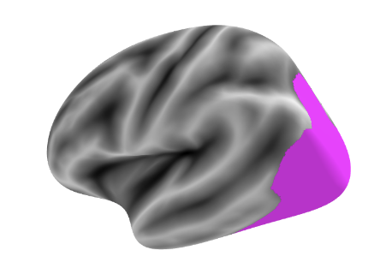
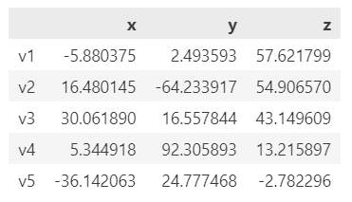
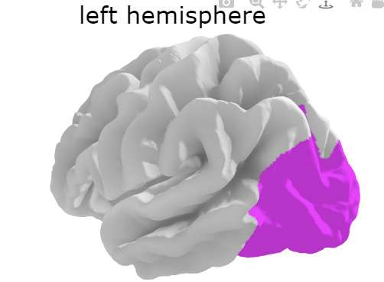
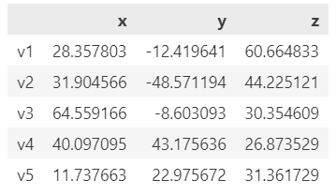
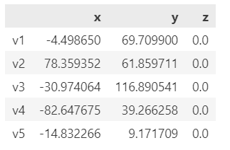
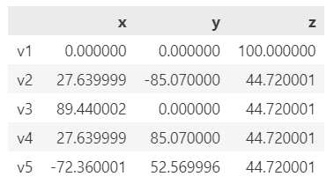
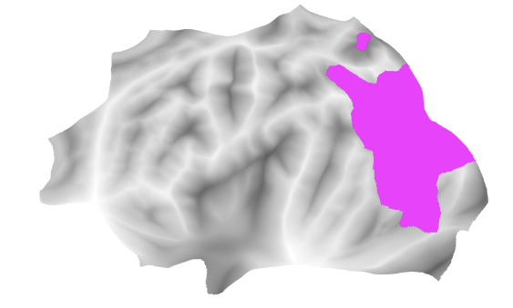
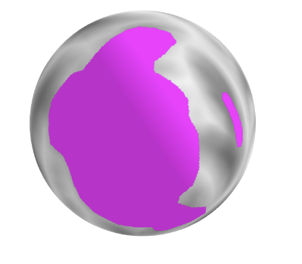
I vertici del fsaverage space sono visualizzabili in 3D interattivamente utilizzando delle surface geometry mesh, una per ogni emisfero
mappe che associano a ogni vertice un elemento spaziale (e.g. coordinate, prodondità, etc)
Sono fsaverage ovvero superifici “medie” tra tutti i soggetti
Qui sotto visualizzazioni 3D del left emisphere delle superfici (vertici fsaveragespace) con vertici challenge space evidenziati in viola
Tipi di superfici
Pial Surface: rappresentazione corticale che
segue la convoluzione dei solchi delebrali
Inflated Pial Surface: pial surface gonfiata per migliore rappresentazione
163842 rows × 3 columns
(163842, 3)
Inflated Pial Surface: flattened mapping of cortical surface meshes
Sphere Surface: mapping sferico, accurato per analisi
(163842, 3)
(163842, 3)

Slide 16
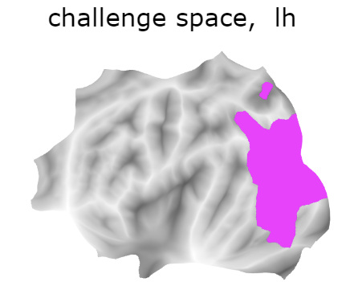
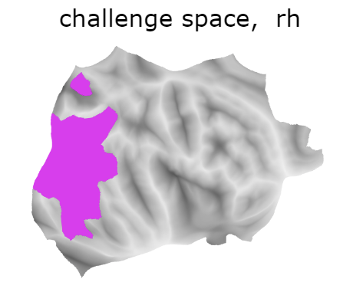
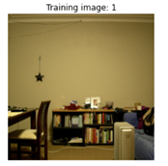
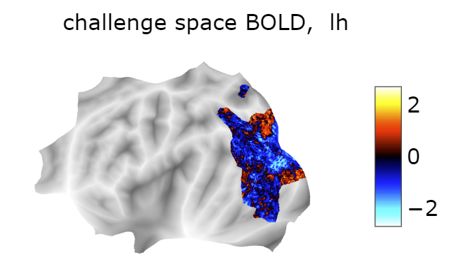
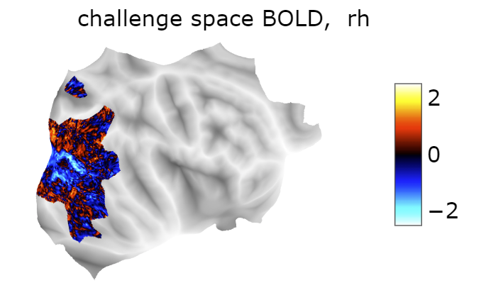
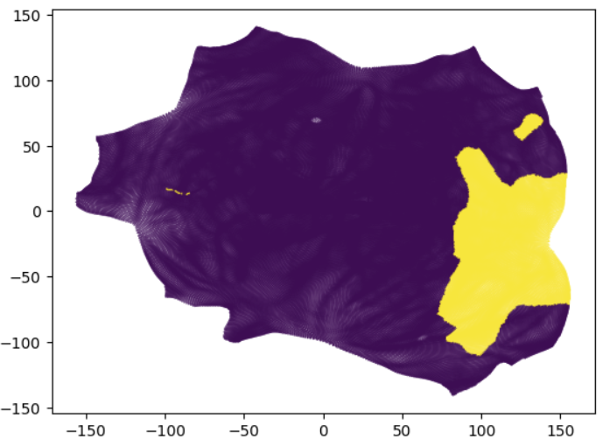
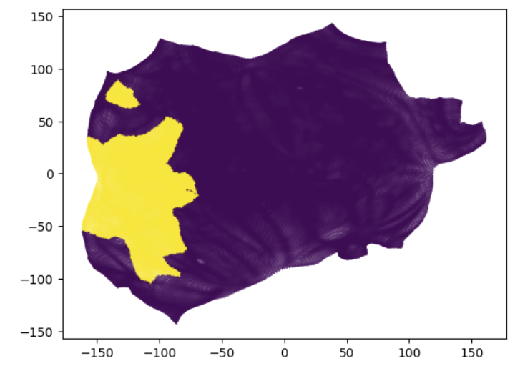
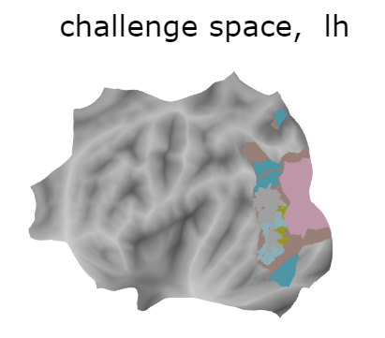
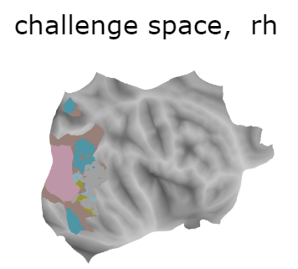
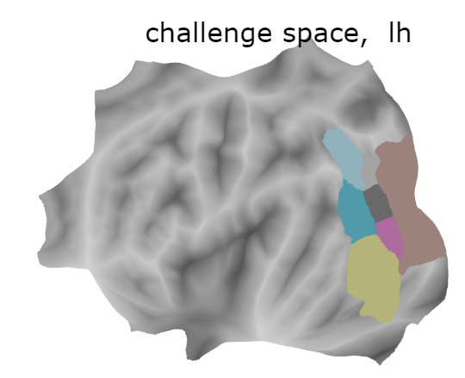
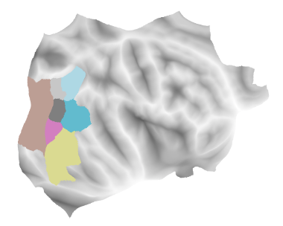
Flat Surface Mesh visualizations
Challege Space on fsaverage space
Challege Space on fsaverage space – Vertices Stats visualization (es BOLD Response)visualization
Challege Space on fsaverage space – functional ROI class visualization
Challege Space on fsaverage space – anatomical ROI class visualization

Slide 17
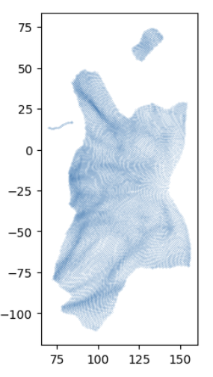
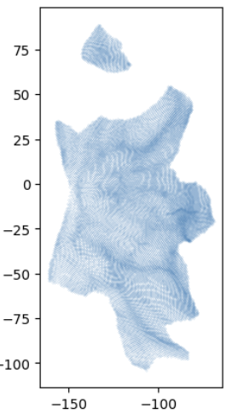
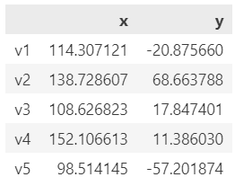
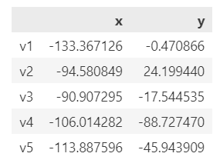
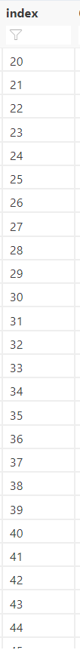
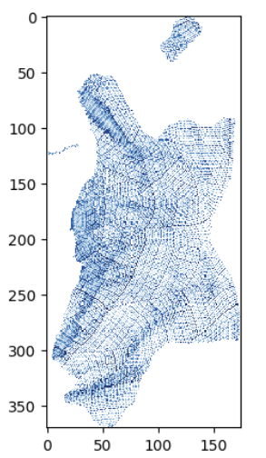
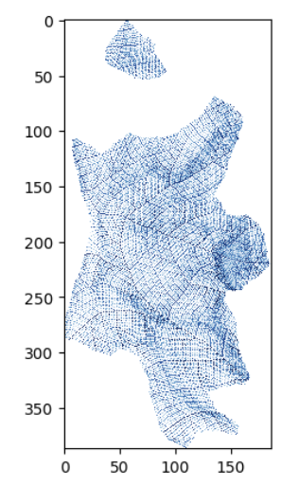
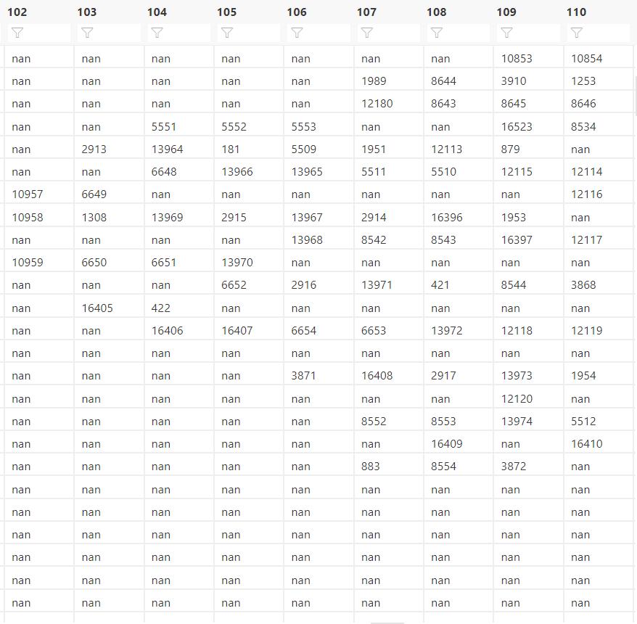
Da Flat Surface Mesh a 2D Vertices Map
LH
RH
2D Challenge Space Flat Surface Mesh
Posizioni dei vertici nella mesh
n_vertices x 2 (coordinates)
RH
LH
Discretizzazione
2. 2D Flat (Challenge Space) Surface Grid/Image of indices
Ogni cella indica un punto dello spazio
La dimensione dell’immagine dipende dalla granularità di discretizzazione dello spazio
Es. con granularità = 0.5 ho immagini 370 x 175
Le celle contengono gli indici dei vettori nello spazio della challenge
Posso quindi sostituirli con statistiche (es. attivazione)
nan sono celle non assegnate .
LH

Slide 18
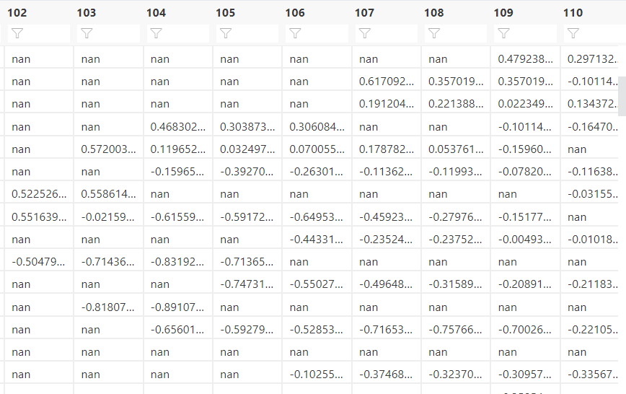

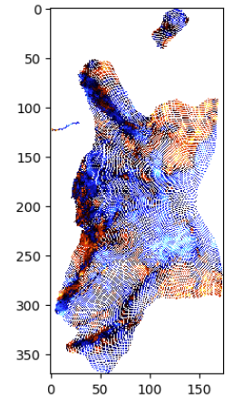
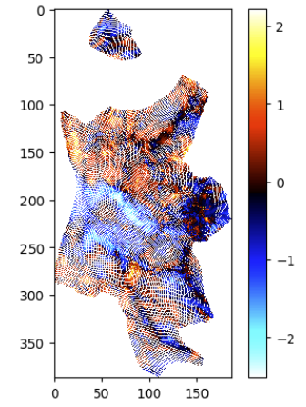
2D Vertices Map: stats map (e.g. BOLD map)
Posso sostituire gli indici della challenge space grid of indices con statistiche relative ai vertici, come il bold response relativo a una immagine specifica.
Possibile Utilizzo: autoencoder generativo

Slide 19
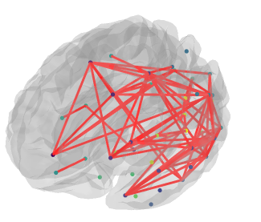
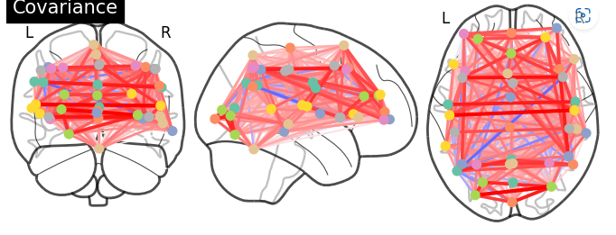
Possibili Mesh Aggiuntive: Connectome
Possibilità di calcolare il connettoma
Mappa delle connessioni tra i vertici della corteccia
Potrebbe essere complesso da calcolare
Più significativo rispetto alla posizione relativa dei vertici in termini di affinità funzionale

Slide 20
Baseline Encoding
Model

Slide 21
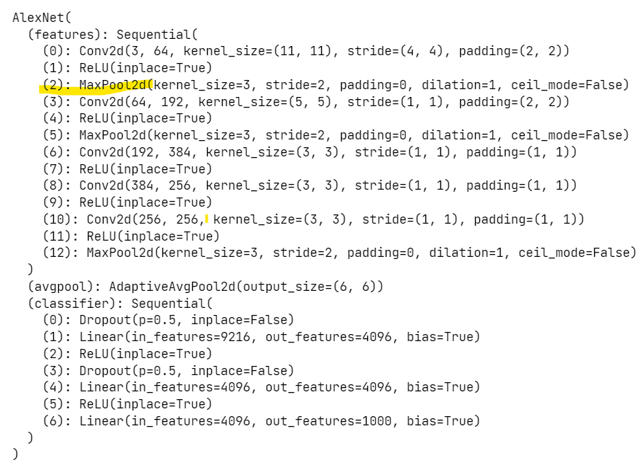
Baseline Encoding Model: Pipeline
Approccio: Linearizing Encoding Model -> response of each vertex is predicted independently (linear regression) using the multiple features provided by a computational model
Per ogni EMISFERO di ogni SOGGETTO si esegue separatamente:
Split randomico training data nelle partizioni di training (90%) e validation
Training Partition: Feature Extraction delle immagini, in batch, usando AlexNet (pre-trained su ImageNet) e FIT di una Incremental PCA per la dimensionality reduction delle features (progressivamente sui batch)
Le feature estratte sono interpretate come le feature ipotetiche che una certa area del cervello genera per rappresentare le immagini stimolo
Loading del batch di immagini e trasformazione immagini
Resize 224x224, Normalizzazione [0.,1.0], normalizzazione rispetto a ImageNet mean e std
Estrazione feature da AlexNet e flattening per ogni immagine
Layer: (2): MaxPool2d(kernel_size=3, stride=2, padding=0, dilation=1, ceil_mode=False)
Features Matrix Shape: n_batch x n_features (300, 46656)
Partial fit PCA to feature batch
n components: 100
L’incremental PCA viene utilizzata per limitazioni di RAM, applicarla alle feature dell’intero dataset non è possibile (io ho 32 gb e non sono riuscito)

Slide 22
Baseline Encoding Model: Pipeline
Feature Extraction e Downsampling immagini usando la PCA addestrata (ripetuto su training, validation e test set)
Caricamento batch di immagini e trasformazione (come prima)
Estrazione feature da AlexNet e flattening per ogni immagine
ottenendo matrice n_batch x n_features -> (300, 46656)
Downsampling delle feature usando la PCA fittata precedentemente
ottenendo matrice n_batch x n_pca_components -> (300, 100)
Ripetizione per tutti i batch e hstack delle feature ottenute
ottenendo una matrice -> n_images_per_partition x n_pca_components -> e.g (8000, 100)
Train del linear encoding model che mappi AlexNet image features nelle fMRI responses (training set)
Model: Ordinary Least Squares Regression
Objective Functions: minimizzazione residual sum of squares tra attivazioni reali e previste
X = training images feature matrix (extracted e downsampled) -> n_images_per_partition x n_pca_components -> e.g (8000, 100)
Y = images/responses matrix -> n_images_per_partition x n_vertices -> e.g (8000, 19000)
Si ottiene un modello per ogni vertice
Che mappi un vettore delle feature estratte da una immagine nell’attivazione BOLD del singolo vertice per quell-immagine
Applicazione dei modelli di regressione allenati per prevedere le attivazioni dei vertici realtive alle immagini di validation e test set
Si ottengono dei vettori delle predizioni delle BOLD responses per val e test set
Matrici 2D -> n_images_val/test_partition x n_pca_component e.g (8000, 19000)
Ripetizione passaggi 1-5 per gli emisferi RH/LH di tutti i (8) soggetti

Slide 23
Challenge Evaluation Metric:
Median Noise-Normalized Squared Correlation Percentage Score

Slide 24
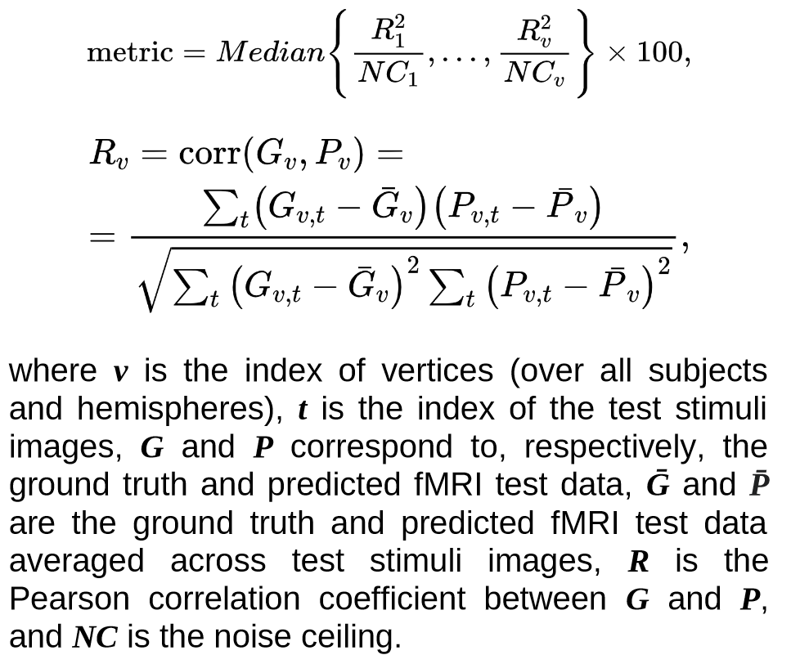
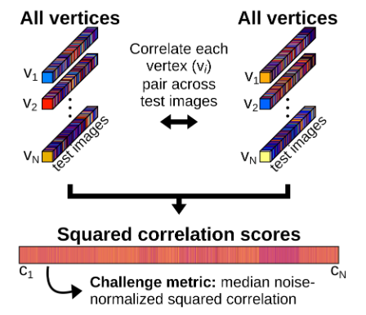




Median Noise-Normalized Squared Correlation
Median Noise-Normalized Squared Correlation
Indica la prediction accuracy mediana, normalizzata sul rumore, tra tutti i vertici, di tutti gli emisferi, di tutti i soggetti
Indica quanta della predictable variance dei voxel è prevista dal modello
Baseline Model Score (Pretrained AlexNet): 40.48% of the total predictable variance
Calcolo (si ripete per i vertici di ogni emisfero, di ogni soggetto)
Si ottengono i vettori 1D noise ceiling signal-to-noise ratio (ncsnr)
1D, Indicano il SNR di ogni vettore della corteccia dello specifico emisfero del fsaverage space (~163k)
Selezione noise ceiling signal-to-noise ratio (ncsnr) per i vertici del challenge space (~19k) -> è una costante, che varia per ogni vertice di ogni soggetto
Importazione dei vettori dei Number of trials / image per ogni soggetto
Per ogni immagine indica il numero trial, quindi il numero di volte che è stata mostrata al soggetto (1, 2 o 3 volte) / il numero di BOLD responses mediati per ottenere il dato disponibile per l’immagine
Shape: 1 x n_images
ncsnr to Noise Ceiling (NC) per vertice:
Noise Ceiling (NC): total predictable variance given the level of noise in the data. maximum percentage of variance in the voxel’s responses that can, in theory, be explained, given the presence of measurement noise. Quantifying the percentage of variance in a voxel’s responses that can be attributed to the stimulus and not to measurement noise-> upper bound della variabilià prevedibile
Il SNR di ogni vertice viene normalizzato rispetto al numero di trial delle immagini di test/val set (A: numero di immagini con 3 trial, B: 2, C:1), quindi al numero di BOLD responses mediate per ogni immagine -> + trials = > SNR
Shape: 1 x n_ fsaverage_vertices
Shape: 1 x n_challenge_vertices
Shape: 1 x n_images

Slide 25





LH, Subj 1, Ground Truth
n_images x n_vertices
LH, Subj 1, Predictions
n_images x n_vertices
Calcola, per ogni vertice, il coefficiente di correlazione di pearson voxel-specific tra le risposte reali (ground truth) e quelle previste, e
Imposta correlazioni negative a 0
Ottieni le correlazioni al quadrato
Calcola le noised normalized squared correlations per i singoli vertici dividendo per i Noise Ceiling (NC)
Lo score indica how much of the predictable variance has been accounted for by the models for the single vertex
Ripeti il processo per tutti gli emisferi di tutti i soggetti
Concatenazione dei vettori ottenuti
Ottenimento median noise normalized squared correlation score su tutti i vertici
LH, Subj 1,
Pearson Correlations
1 x n_vertices
Squared Correlations
Noise Ceiling (NC)

Slide 26
Challenge Evaluation Metric
come Loss Function

Slide 27





Median/Mean Squared Pearson Correlation as Loss Function
Voxel-wise Pearson Correlation
Challenge Evaluation Metric: Median Noise-Normalized Squared Correlation
Non utilizzeri la forma noise-normalized come Loss perchè:
NC dipende dal batch di immagini (dipende da1 trials di ogni immagine)
Massimizzare $R_{v}^{2}$ porta comunque a massimizzare $R_{v}^{2}/NC_{v}$
Metrica Proposta come Loss Function: Median/Average Squared Correlation
pearson correlation is piecewise continuous and infinitely differentiable
Implementabile in pytorch
Mean > Median -> median gradient is generally very sparse in pytorch
Alternativa: flatten all the predictions and labels and compute the Pearson correlation in one step
$$L=1 −\frac{1}{n} \sum{\left\{R_{v1}^{2}…R_{vn}^{2}\} \right.}$$
$$L=1 −Median \left\{R_{v1}^{2}…R_{vn}^{2}\} \right.$$
Pearson Correlation su concatenated predictions/target per tutti i vertici
$$L=1 −R_{v1+ …+vn}^{2}$$

Slide 28
Modifiche effettuate rispetto al baseline model

Slide 29
Modifiche effettuate rispetto al baseline model
Da Linear Regression OLS a Ridge Regression + Ottimizzazione parametro alpha (GridSearch) con cross-validation
Preferibile nel caso di multicollinearità tra le variabili (come per le feature estratte dalle CNN), riduce overfitting
Infatti, anche se viene effettuata PCA, le componenti ottenute rimangono correlate tra loro
Si ottiene tipicamente un miglioramento dello score di 2-3 punti percentuali
Separazione feature extraction da fit della Incremental PCA
Nel baseline model, la dimensione del batch di immagini passate al modello per la feature extraction coincide con quella del batch di feature su cui viene applicato il partial fit della incremental PCA
Questo causava problemi, un batch troppo grande era insostenibile in termini di VRAM in fase di feature extraction, un batch troppo piccolo non permetteva di fittare una PCA con un numero sufficiente di componenti
Nella mia implementazione quindi vengono passati mini-batch di immagini al feature extractor (AlexNet), con una dimensione consona alla VRAM disponibile, concatenate poi verticalmente fino a ottenere un pca_batch coerente con il numero di componenti da ottenere con la PCA
Testati diversi layer di output di AlexNet, raggiungendo il baseline score di 40%, con:
Layer di Output: «(12):MaxPool2d» (MaxPool Layer del 4° e ultimo blocco di convoluzione di AlexNet, 16384 features)
PCA a 150 componenti
RIdge Regression (alpha = 2e4)
Testati altri modelli per il feature extraction: ResNet-50, EfficientNet-B2, VGG-16, VGG-19

Slide 30
Scelta Architettura

Slide 31



Tipologie di Encoding Model in Neuroscience
Two-Step: Goal-Driven DNN Feature Extractor + Linear Regression (ROI o voxel-wise)
Estrazione feature space (non-lineari) da CNN preaddestrata. Modalità:
Estrazione singolo Layer più performante (finale)
Concatenazione feature da più layer
Mixed Layers: detect the best-performing layers of each ROI (manualmente o automaticamente) -> testato ma molto oneroso
Mixed Networks: extract features from the best-performing layers of different models for each ROI. DNNs trained for low-level visual tasks predict activity in early brain regions accurately, while DNNs trained for 3-dimensional perception tasks and semantic tasks perform well at predicting dorsal and ventral stream activit
Feature Pyramid Network: combines features from early, intermediate and later layers si-multaneously.
Joint Models wiith Banded Ridge Regression: fit a joint model on all layers simultaneously with banded ridge regression, where a separate regularization hyperparameter is learned for each layer. By performing a selection over layers, this model effectively removes non-predictive or redundant layers and disentangles the contributions of each layer.
Downsampling (tipicamente PCA) -> PCA, LDA, MLP, ...
Linear Regression
Linear, Ridge (la più comune), Banded Ridge
Voxel-wise (addestrato un modello delle feature indipendentemente per ogni voxel) vs ROI-wise (parametri constrained da tutti i voxel di un ROI)

Slide 32

Tipologie di Encoding Model in Neuroscience
2. One-Step: End-to-end CNN Regression Models
Non si ha separazione di feature extraction e linear regression
The output of the feature extractor is fed into the convolutional response model to predict the evoked fMRI activation
This enables us to train both components of the network simultaneously in an end-to-end fashion.
3. Modelli Generativi
Tipologie
GANs
Variational Autoencoders (VAEs)
Pro/Contro:
VAE -> Possibilità d costruire modelli bidirezionali di encoding/decoding
Sembra che attualmente le performance siano inferiori alle architetture di tipo 1 e 2
Possibile utilizzo delle mesh che ho creato?
4. Brain-Optimized Models: building networks closely representing available anatomical and neurophysiological information about brain areas

Slide 33
Risultati

Slide 34

Risultati (old)
Baseline
Test Score: score su test set (ottenuto mediante submission)
Val Score: score su validation set (calcolato)
S1L e S1R: Val score solo su emisferi del primo soggetto (calcolato)

Slide 35

Miglior Modello Challenge: 62%
Risultati
Miglior Modello resta VGG-16
Nuovi Modelli Testati
Baseline
Test Score: score su test set (ottenuto mediante submission)
Val Score: score su validation set (calcolato)
S1L e S1R: Val score solo su emisferi del primo soggetto (calcolato)

Slide 36


ROI-wise Accuracy - Alexnet early layer vs late layer
Alexnet Early Layer: Layer MaxPool2d of the first convolutional block (features.2)
Early Visual Cortex ROIs
Place Selective
Body Selective
Word Selective
Face Selective
Alexnet Late Layer: Layer MaxPool2d Layer of the last convolutional block (features.2)

Slide 37


ROI-wise Accuracy - ZFNET early layer vs late layer
Early Layer: Layer MaxPool2d of the first block
Molto buono per early visual ROI V1 e V1d
Early Visual Cortex ROIs
Place Selective
Body Selective
Word Selective
Face Selective
Late Layer: Layer MaxPool2d Layer of the last convolutional block (features.2)
Generalmente discreto e omogeneo
Basse performance su word-selective

Slide 38


ROI-wise Accuracy – VGG-19 late layer vs classification layer
Late Layer (ultimo layer): Layer MaxPool2d of the last block
Discreto, disomogeneo
Buono per body selective e Place selective
Early Visual Cortex ROIs
Place Selective
Body Selective
Word Selective
Face Selective
FIRST CLASSIFICATION Layer:
Peggiora su quasi tutto rispetto ai feature layer
Migliora word selective accuracy

Slide 39


ROI-wise Accuracy – ResNet-50 early layer vs late layer
Early Layer: Layer Relu of the 2nd block
Molto buono per early visual ROI V1, V1d, V2v, v2d
Early Visual Cortex ROIs
Place Selective
Body Selective
Word Selective
Face Selective
Late Layer: Layer Relu of the last convolutional block
Pessimo per layer early
Ottimo per sody, place e face selective
Anche qui word selective bassi

Slide 40


ROI-wise Accuracy – Feature Pyramid Network
Feature Pyramid Layer: Concatenazione di tutti gli output
Performance molto buone
Omogenee su quasi tutti i roi (probabilmente perchè la FPN permette di concatenare feature di basso, medio e alto livello)
Word selective region rimangono basse
Early Visual Cortex ROIs
Place Selective
Body Selective
Word Selective
Face Selective
ResNet-50-Feature
Pyramid Network as backbone
Pretrained on COCO
hstack di tutte le feature della Feature Pyramid
Feature estratte e concatenate

Slide 41

ROI-wise Accuracy – DINOv2-S (21 M)
Ultimo Layer
Pessimo per early layer
Molto buono per body, face and place selective
Non bene su word selective
Early Visual Cortex ROIs
Place Selective
Body Selective
Word Selective
Face Selective

Slide 42
Possibili Sviluppi

Slide 43
Possibili sviluppi
Scelta Architettura -> Two Step vs One Step vs Generative
(Se Two Step) Feature Extraction
Scelta strategia estrazioen feature
Scelto il modello migliore tra quelli testati, provare a concatenare orizzontamente vettori di features da più layer
Merging Layers:
Merging Networks
Feature Pyramid
Joint Model with Banded Ridge Regression
Test Nuove Reti e Dati
Finetune delle reti su COCO
brain-oriented net o brain-optimized models
Utilizzo di una rete per il captioning
Utilizzo dei metadati ricavabili da COCO Database
Feedforward vs Recurrent: feedforward model without recurrent connections have been found to perform worse at predicting fMRI responses to visual stimuli, which could be partly explained by missing recurrent connections constituting a deviation from the structure of the human visual system
(Se Two Step) Downsampling
Testare altri algoritmi per la riduzione della dimensionalità: LDA, t-SNE, Fractal Autoencoders, MLP

Slide 44
Possibili sviluppi
Regressione
Ridge Regression: Ottimizzazione iperparametro alpha specifica per ogni ROI
Utilizzo di dati aggiuntivi
Mesh Surfaces -> estrazione informazione spaziale
Connectome -> informazione connessione tra vertici anche distanti nello spazio
Metadati di COCO
Dati da Natural Scene Dataset (NSD)
Raw Data
Time-series
Single Trial Bold non mediati e z-scored
Misure Ausiliarie
Anatomical neuroimaging measures (T1, T2, diffusion, venogram, angiogram)
Functional neuroimaging measures (resting-state data)
Misure comportamentali
Dati fisiologici e eye-tracking (solo per alcune sessioni)

Slide 45
Possibili sviluppi
Feature Extraction
Scelto il modello migliore tra quelli testati, provare a concatenare orizzontamente vettori di features da più layer
Merging Layers:
Estrazione di feature da layer diversi in funzione del ROI del vertice da prevedere
Fissato il modello, trovare i layer che performarmo meglio per un certo ROI, in modo da usarne le feature estratte per predirre i vertici associati.
Idea: gli early layers dei modelli, tipicamente, sono migliori nel prevedere gli early visual layer della mente (come ROI V1), discorso analogo vale per i late layers
Merging Networks
Estrazione di feature da modelli diversi in funzione del ROI del vertice da prevedere
DNNs trained for low-level visual tasks predict activity in early brain regions accurately, while DNNs trained for 3-dimensional perception tasks and semantic tasks perform well at predicting dorsal and ventral stream activit
Passare da task oriented/optimized CNN/net a brain-oriented net o brain-optimized models: networks closely representing available anatomical and neurophysiological information about brain areas.
e.g. GNET:
Finetune delle reti su COCO
Utilizzo di una rete per il captioning
Utilizzo dei metadati ricavabili da COCO Database
Downsampling
Passare da Incremental PCA a PCA (potrebbe non essere sufficientemente accurata?)
Testare altri algoritmi per la riduzione della dimensionalità: LDA, t-SNE, Fractal Autoencoders

Slide 46
Possibili sviluppi
Regressione
Regressione Multivariata (?)
Utilizzo di dati aggiuntivi
Metadati di COCO
Dati da Natural Scene Dataset (NSD)
Raw Data
Time-series
Single Trial Bold non mediati e z-scored
Misure Ausiliarie
Anatomical neuroimaging measures (T1, T2, diffusion, venogram, angiogram)
Functional neuroimaging measures (resting-state data)
Misure comportamentali
Dati fisiologici e eye-tracking (solo per alcune sessioni)

Slide 47
Merging Layers: Esempio Alexnet early layer vs late layer
Alexnet Early Layer: Layer MaxPool2d of the first convolutional block (features.2)
Early Visual Cortex ROIs
Alexnet Late Layer: Layer MaxPool2d Layer of the last convolutional block (features.2)

Slide 48

Brain Optimized vs Task Optimized CNN

Slide 49
Bibliografia
Challenge
Gifford, A. T., Lahner, B., Saba-Sadiya, S., Vilas, M. G., Lascelles, A., Oliva, A., Kay, K., Roig, G., & Cichy, R. M. (2023). The Algonauts Project 2023 Challenge: How the Human Brain Makes Sense of Natural Scenes (arXiv:2301.03198). arXiv. https://doi.org/10.48550/arXiv.2301.03198
Allen, E. J., St-Yves, G., Wu, Y., Breedlove, J. L., Prince, J. S., Dowdle, L. T., Nau, M., Caron, B., Pestilli, F., Charest, I., Hutchinson, J. B., Naselaris, T., & Kay, K. (2022). A massive 7T fMRI dataset to bridge cognitive neuroscience and artificial intelligence. Nature Neuroscience, 25(1), Article 1. https://doi.org/10.1038/s41593-021-00962-x
Encoding Models
van Gerven, M. A. J. (2017). A primer on encoding models in sensory neuroscience. Journal of Mathematical Psychology, 76, 172–183. https://doi.org/10.1016/j.jmp.2016.06.009
St-Yves, G., Allen, E. J., Wu, Y., Kay, K., & Naselaris, T. (2022). Brain-optimized neural networks learn non-hierarchical models of representation in human visual cortex (p. 2022.01.21.477293). bioRxiv. https://doi.org/10.1101/2022.01.21.477293
Wu, M. C.-K., David, S. V., & Gallant, J. L. (2006). Complete functional characterization of sensory neurons by system identification. Annual Review of Neuroscience, 29, 477–505. https://doi.org/10.1146/annurev.neuro.29.051605.113024
Naselaris, T., Kay, K. N., Nishimoto, S., & Gallant, J. L. (2011). Encoding and decoding in fMRI. NeuroImage, 56(2), 400–410. https://doi.org/10.1016/j.neuroimage.2010.07.073
Qiao, K., Zhang, C., Chen, J., Wang, L., Tong, L., & Yan, B. (n.d.). Neural encoding and interpretation for high-level visual cortices based on fMRI using image caption features.
Willeke, K. F., Fahey, P. G., Bashiri, M., Pede, L., Burg, M. F., Blessing, C., Cadena, S. A., Ding, Z., Lurz, K.-K., Ponder, K., Muhammad, T., Patel, S. S., Ecker, A. S., Tolias, A. S., & Sinz, F. H. (2022). The Sensorium competition on predicting large-scale mouse primary visual cortex activity (arXiv:2206.08666). arXiv. https://doi.org/10.48550/arXiv.2206.08666
Yamins, D. L. K., & DiCarlo, J. J. (2016). Using goal-driven deep learning models to understand sensory cortex. Nature Neuroscience, 19(3), Article 3. https://doi.org/10.1038/nn.4244

